Slide 1





SABD – Project 1
Pieraldo Santurro - 0353517

Slide 2




Introduzione
Obiettivi
Upload
Esecuzione
Download
Analisi di dati forniti da Blackblaze relativi a fallimenti di Hard Disk
Conversione in formato Parquet e caricamento su HDFS
Esecuzione delle Query su Apache Spark con Dataframes API e Spark SQL Api
Download dei risultati su File System locale e Upload su MongoDB

Slide 3
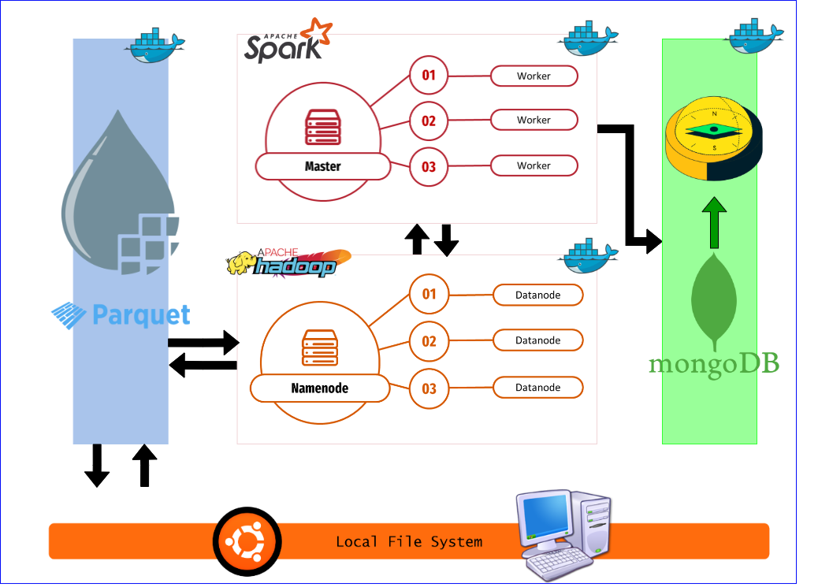




Architettura

Slide 4

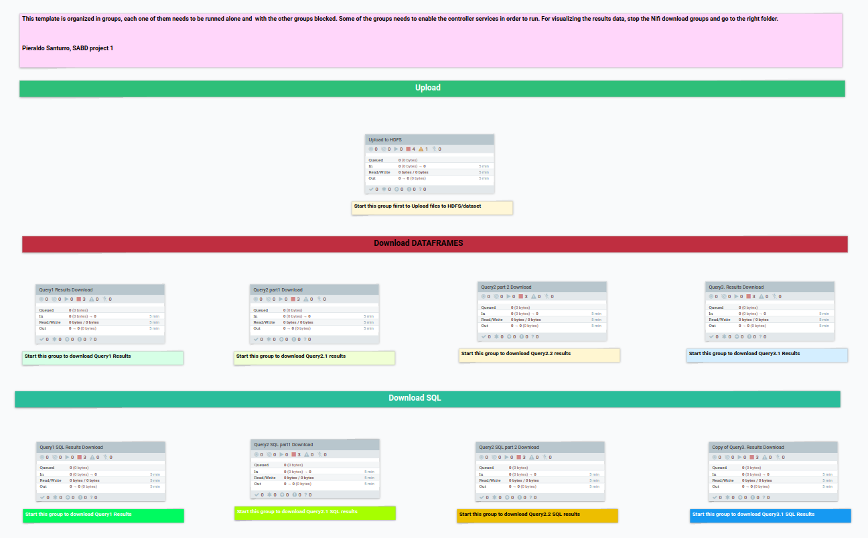
Apache Nifi

Slide 5
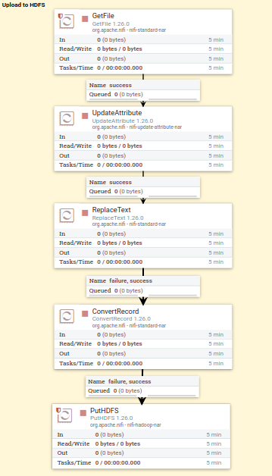
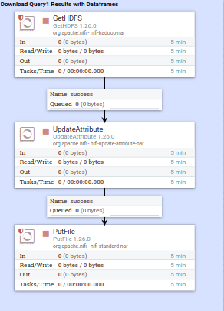
Architettura
Apache Nifi

Slide 6
Query
Query 1 SQL
Query 2 SQL
Query 3 SQL
1
2
3
4
5
6
Query 3
Query 1
Query 2

Slide 7
Query 1
Per ogni giorno, per ogni vault (si faccia riferimento al campo vault id), calcolare il numero totale di fallimenti. Determinare la lista di vault che hanno subito esattamente 4, 3 e 2 fallimenti.

Slide 8
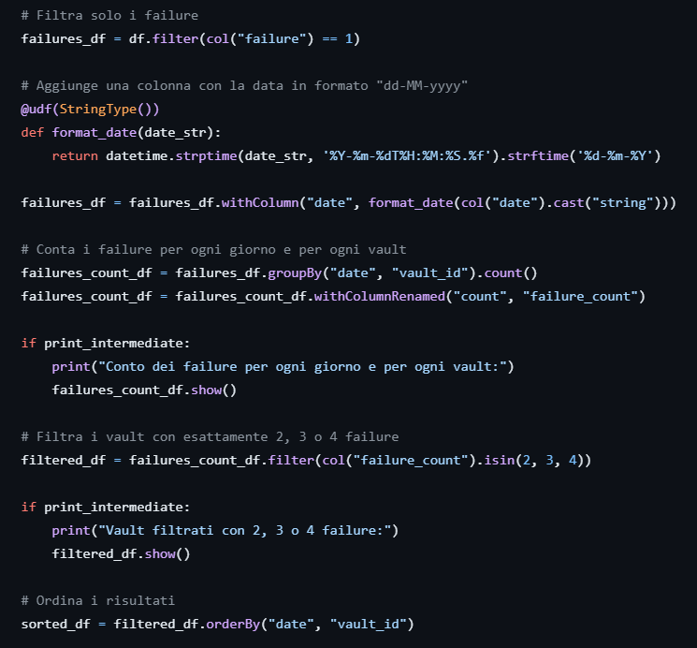
Query 1
1.1 Implementazione Dataframes
format_date
Funzione per aggiungere una colonna con data formattata
filter
Filtraggio dei vault

Slide 9
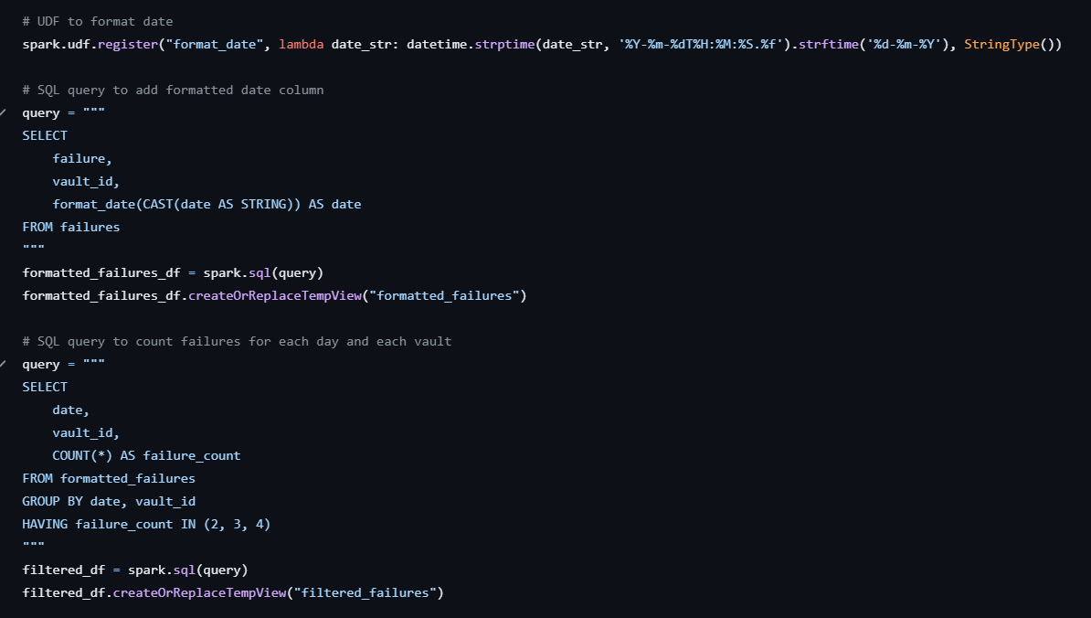
Query 1
1.2 Implementazione SQL
format_date
Funzione alternativa a quella in dataframes per formattare la data
Conteggio Fallimenti
Sequenza di operazioni per conteggio dei fallimenti

Slide 10
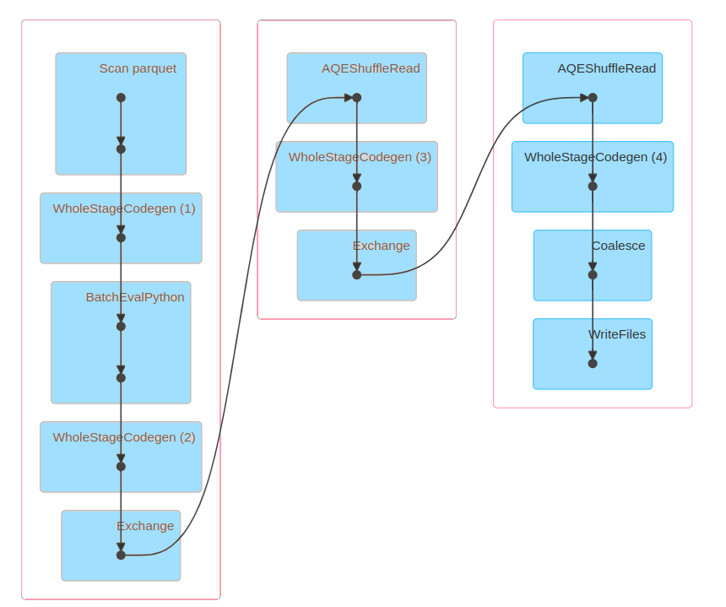
Query 1
1.3 DAG

Slide 11
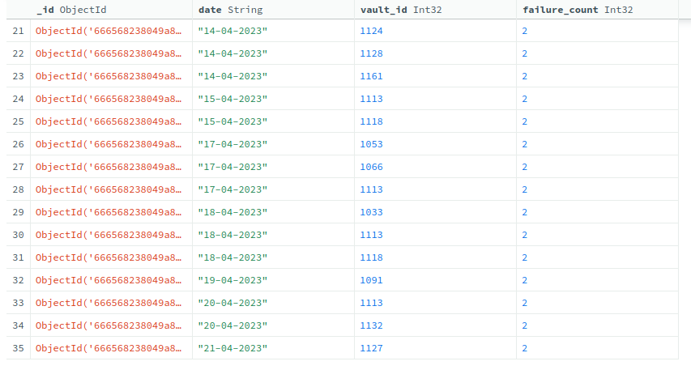
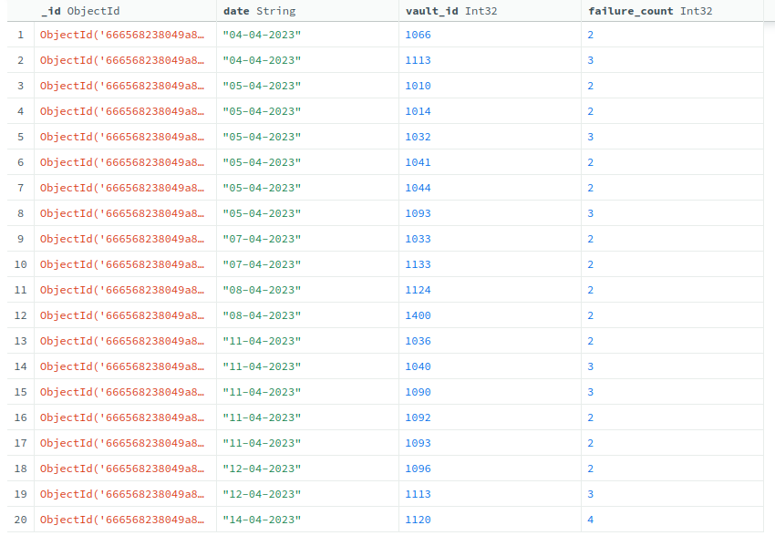
Query 1
1.4 Risultati

Slide 12
Query 2
Calcolare la classifica dei 10 modelli di hard disk che hanno subito il maggior numero di fallimenti. La classifica deve riportare il modello di hard disk e il numero totale di fallimenti subiti dagli hard disk di quello specifico modello. In seguito, calcolare una seconda classifica dei 10 vault che hanno registrato il maggior numero di fallimenti. Per ogni vault, riportare il numero di fallimenti e la lista (senza ripetizioni) di modelli di hark disk soggetti ad almeno un fallimento.

Slide 13
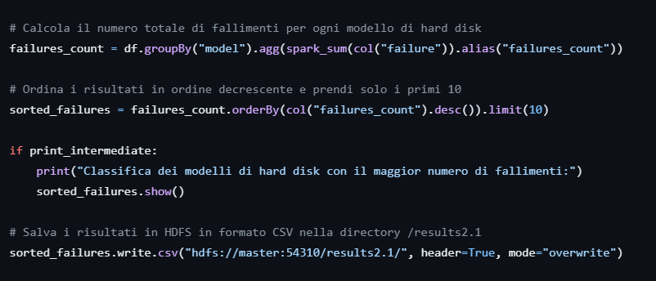
Query 2
2.1.1 Implementazione Dataframes
Calcolo dei fallimenti
Calcolo del numero totale dei fallimenti per ogni modello di Hard Disk
Ordinamento dei Risultati
Vengono presi solamente i primi 10 valori utili
Scrittura dei risultati
Risultato scritto in una specifica cartella dell’HDFS, riservata al primo risultato della Query 2

Slide 14
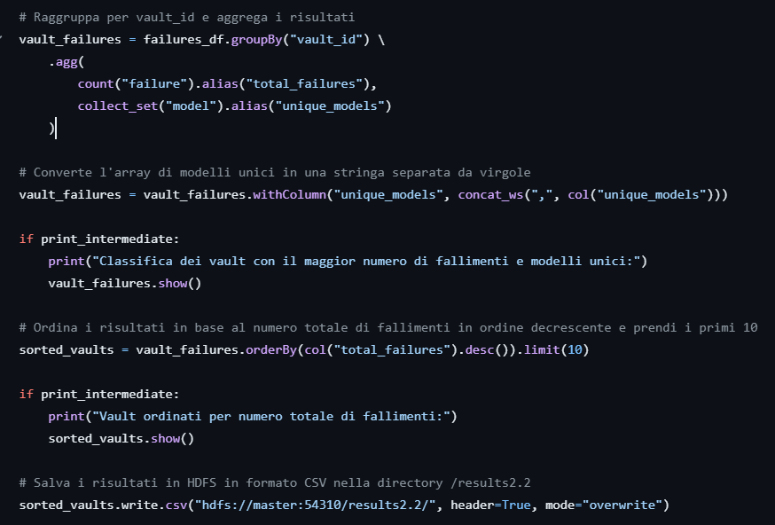
Query 2
2.1.2 Implementazione Dataframes
Raggruppamento per vault
Calcolo del numero totale dei fallimenti per ogni modello di Hard Disk
Ordinamento dei Risultati
Vengono presi solamente i primi 10 valori utili
Scrittura dei risultati
Risultato scritto in una specifica cartella dell’HDFS, riservata al secondo risultato della Query 2

Slide 15
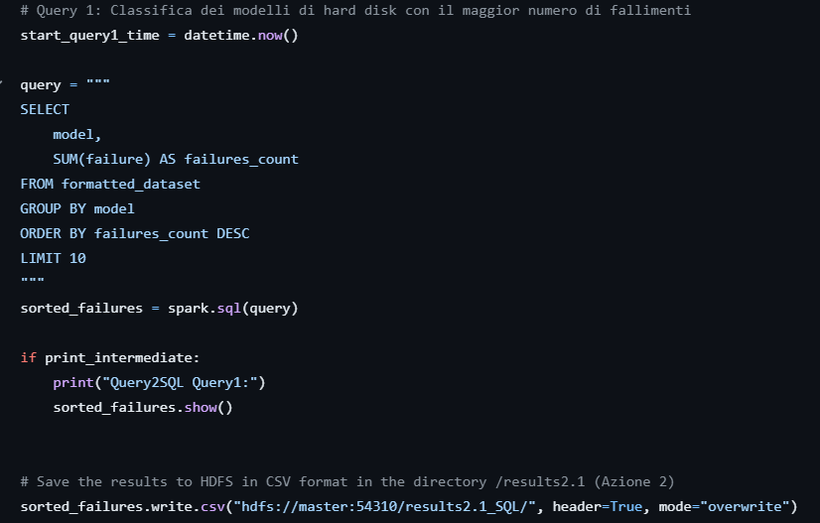
Query 2
2.2.1 Implementazione SQL
Classifica dei fallimenti
All’interno della stessa SELECT vengono calcolati il numero totale di fallimenti e presi i primi 10 risultati utili
Scrittura dei risultati
Risultato scritto nell’HDFS

Slide 16
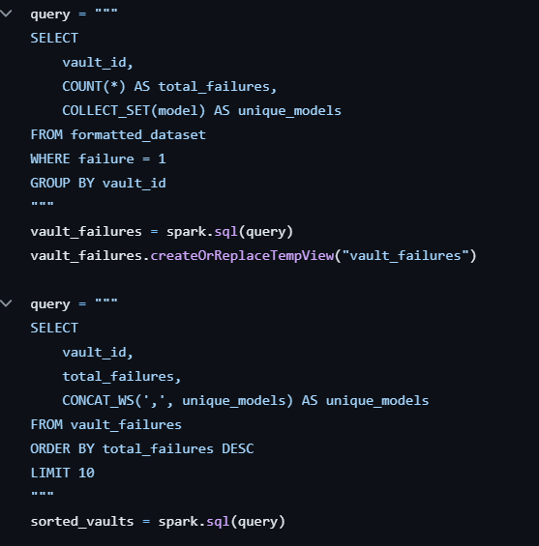
Query 2
2.2.2 Implementazione SQL
Classifica dei fallimenti
Selezione degli Hard Disk con il maggior numero di fallimenti raggruppati per vault
Ordinamento dei risultati
Ordinamento in ordine discendente dei primi 10 valori utili

Slide 17
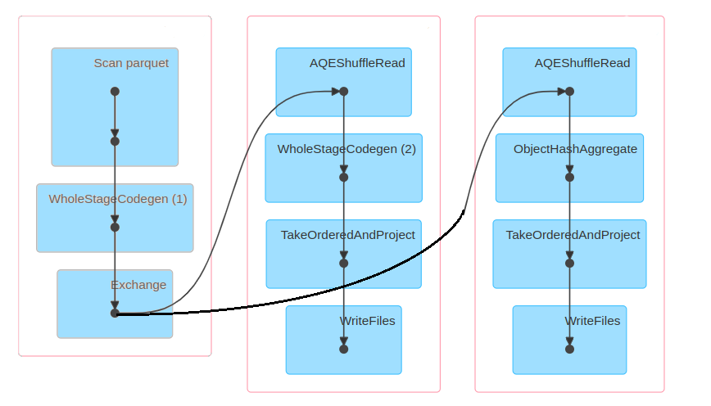
Query 2
2.3 DAG

Slide 18
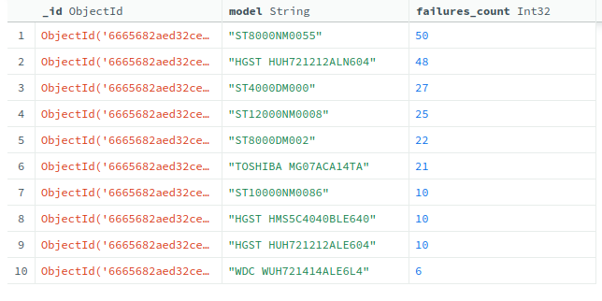
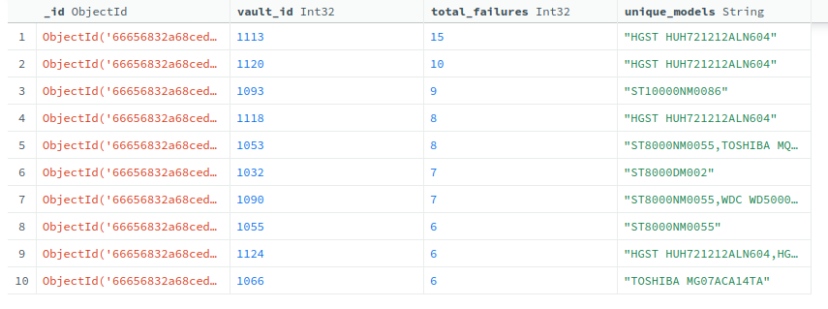
Query 2
2.4 Risultati

Slide 19
Query 3
Calcolare il minimo, 25-esimo, 50-esimo, 75-esimo percentile e massimo delle ore di funzionamento (campo s9 power on hours) degli hark disk che hanno subito fallimenti e degli hard disk che non hanno subito fallimenti. Si presti attenzione, il campo s9 power on hours riporta un valore cumulativo, pertanto, le statistiche richieste dalla query devono far riferimento all’ultimo giorno utile di rilevazione per ogni specifico hard disk (si consideri l’uso del campo serial number). Nell’output indicare anche il numero totale di eventi utilizzati per il calcolo delle statistiche.

Slide 20
Query 3
3.0 Passaggi Dettagliati
Inizializzazione
Filtraggio
1
Della sessione Spark
5
Delle colonne per mantenere solo le colonne contrassegnate dal flag di ultima osservazione
Lettura
2
Dei dati da HDFS
Filtraggio
6
Per fallimenti e non fallimenti
Definizione
3
Di una finestra di ripartizione
Calcolo
7
Delle percentuali
Creazione
4
Di una colonna con il numero di riga per ogni partizione al fine di contrassegnare l’ultima osservazione verificata
Scrittura
8
Dei risultati su HDFS

Slide 21
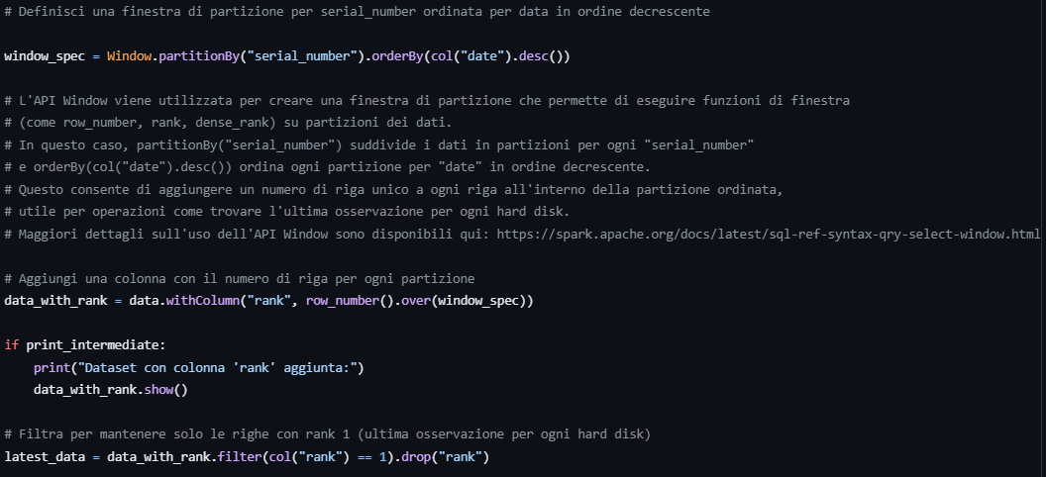
Query 3
3.1.1 Implementazione Dataframes
Finestra di ripartizione
Definisce una finestra di ripartizione per operare sui sul campo serial_number, suddividendo il dato in partizioni
Aggiunta colonna
Ci consentirà di tenere traccia dell’ultima osservazione effettuata
Filtraggio
Per mantenere solo le righe che identificano l’ultima osservazione per ogni hard disk

Slide 22
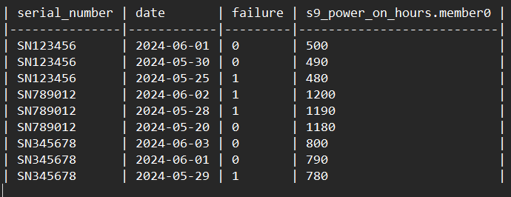
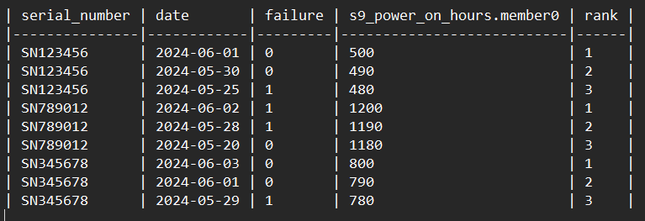
Query 3
3.1.2 Implementazione Dataframes
Aggiunta colonna
La colonna ‘rank’ viene aggiunta al dataframe ‘data_with_rank’ e indica la posizione di ogni riga all’interno del gruppo definiro da ‘serial_number’, ordinate per ‘date’ in ordine decrescente. Il valore 1 nella colonna rank, viene assegnato solamente alla riga con la data più recente per ciascun serial number.

Slide 23
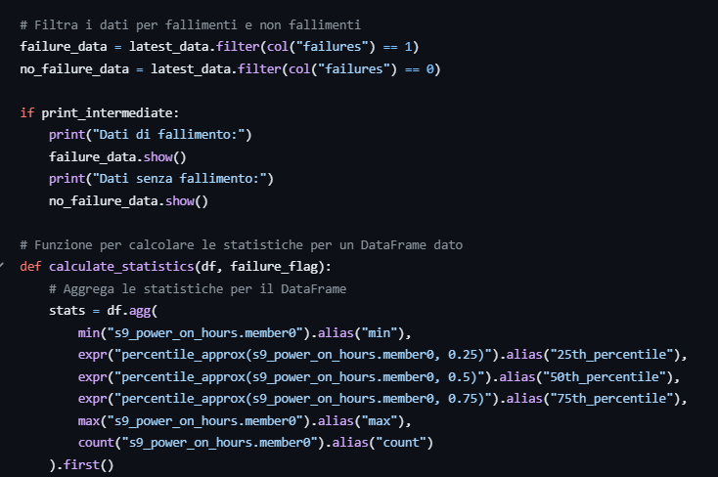
Query 3
3.1.3 Implementazione Dataframes
FIltraggio
Il datarame viene filtrato e suddiviso in due dataframes differenti in base alla colonna failure
Calcolo delle statistiche
Creazione di una funzione che mediante l’utilizzo dell’API percentile_approx ci permette di eseguire operazioni percentuali su Query, al fine di rendere il calcolo il più agevole possibile

Slide 24
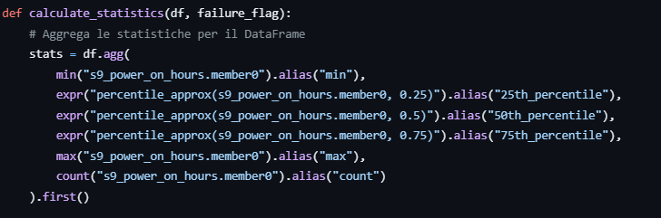
Query 3
3.1.4 Implementazione Dataframes
Calcolo delle statistiche
Utilizzo la funzione ‘agg’ per aggregare le statistiche
‘min’ calcola il valore minimo della colonna ‘s9_power_on_hours’
‘percentile_approx’ calcola i percentili approssimati delle colonne di ‘s9_power_on_hours’
‘max’ calcola il valore massimo della colonna ‘s9_power_on_hours’
‘first’ viene usato per ottenere il primo ed unico risultato dell’aggregazione

Slide 25
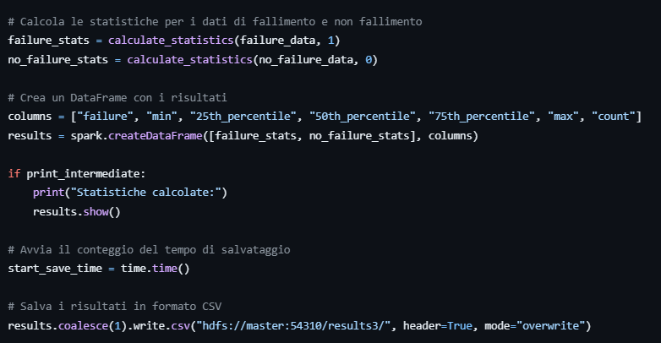
Query 3
3.1.5 Implementazione Dataframes
Creazione di un Dataframe con i risultati
Viene creato un Dataframe con il risultato delle operazioni effettuate
Scrittura dei Risultati
Scrittura dei risultati sull’HDFS

Slide 26
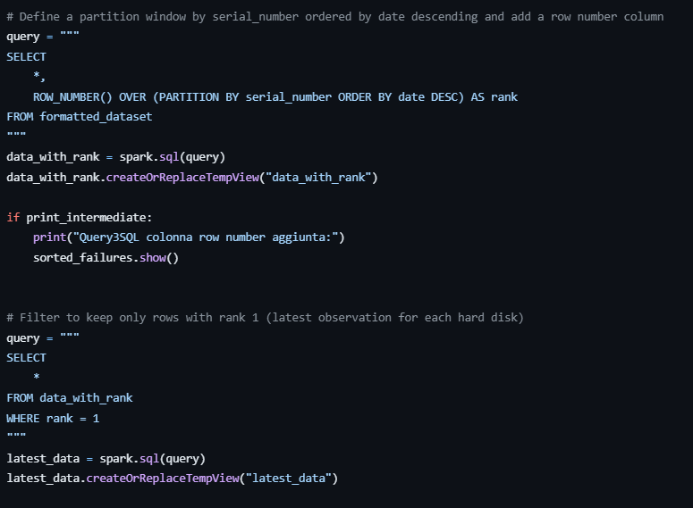
Query 3
3.2.1 Implementazione SQL
Partition Window e row number column
Come in Dataframes, viene definita una finestra di ripartizione e viene aggiunta una colonna che tiene traccia dell’ultima osservazione
Filtraggio
Filtraggio in base all’ultima osservazione effettuata

Slide 27
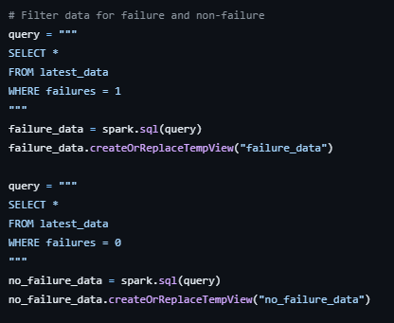
Query 3
3.2.2 Implementazione SQL
Filtraggio
Filtraggio per failure=0 e failure1

Slide 28
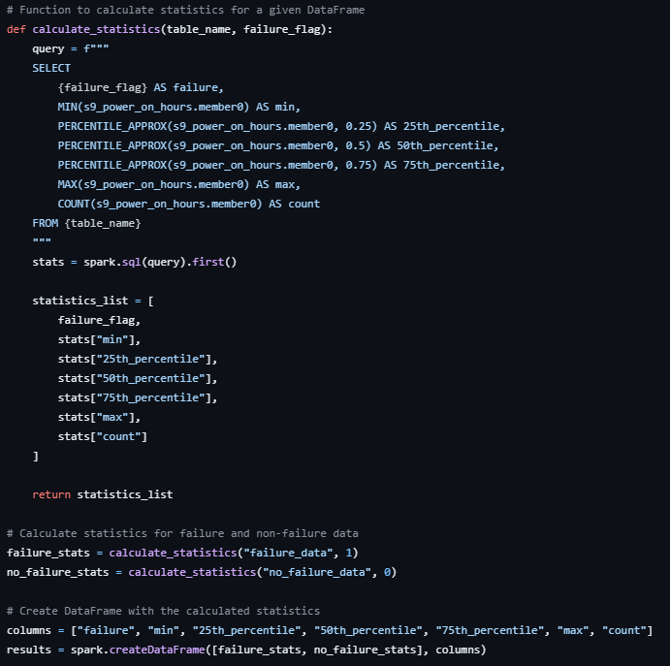
Query 3
3.2.3 Implementazione SQL
Funzione per il calcolo delle statistiche
Come in Dataframes, viene definita una funzione per il calcolo delle statistiche
Creazione Dataframes
Dopo aver calcolato le statistiche, vengono inserite nel Dataframe risultante che verrà salvato su HDFS

Slide 29
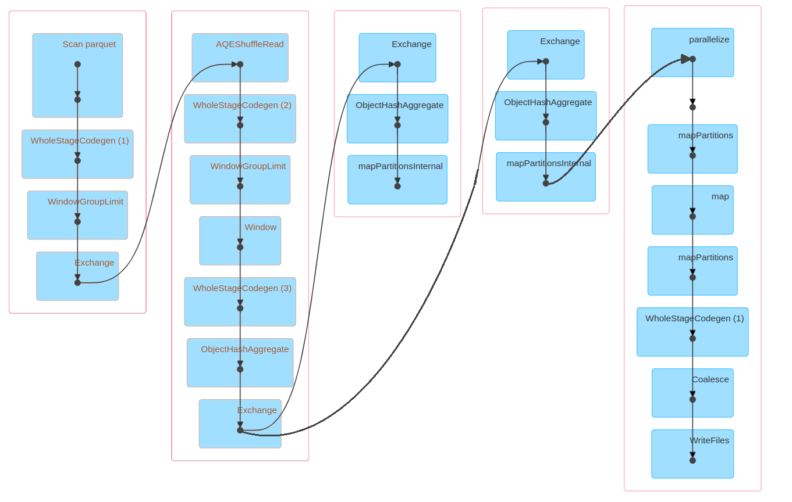
Query 3
3.3 DAG

Slide 30
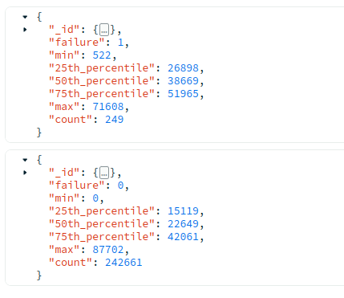
Query 3
3.4 Risultati

Slide 31
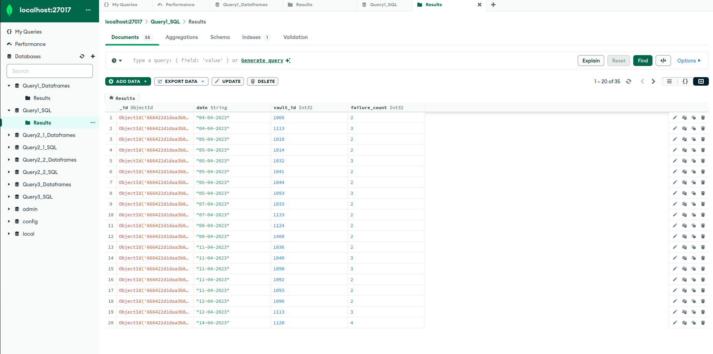
MongoDB

Slide 32
Analisi

Slide 33
Analisi

Slide 34
Analisi

Slide 35



Conclusioni
Miglioramenti
Difficoltà
Nifi
RDD
Architettura
Query
Automatizzazione e persistenza di Nifi
Confronto delle prestazioni con RDD ed altri linguaggi di programmazione
Deployment iniziale dell’architettura e comunicazione tra i vari framework
Svolgimento della Query 3 e interpretazione dei DAG

Slide 36
Grazie per l’attenzione!
https://github.com/Pi3raldoSanturro/SABD-Project1.git

